Slide 1
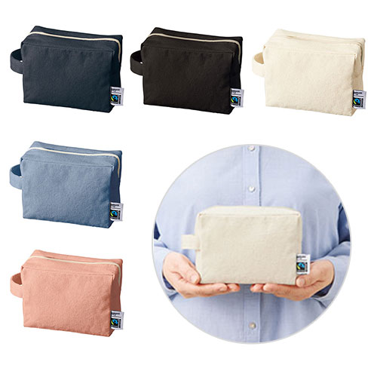
【提案書】
フェアトレードコットンキャンバスファスナーポーチ(L)
特徴
収納力抜群なLサイズのファスナーポーチです。国際フェアトレード認証ラベル付きで地球環境に優しいアイテムのためSDgs関連のイベントやキャンペーン等にもおすすめです。
納期
納期スペース
仕様
素材：コットン
サイズ ：約200×150×80(mm)
備考：フェアトレードオーガニックコットン使用、取説付
お見積
お見積りスペース

Slide 2
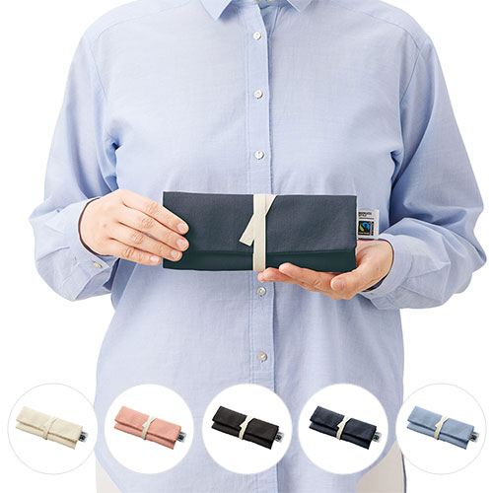
【提案書】
フェアトレードコットンマルチケース
特徴
カトラリーやステーショナリーなどの小物をまとめて持ち歩くのに便利なマルチケースです。7オンスのフェアトレードコットンを使用しており耐久性にも優れたサステナブルなアイテムです。
納期
納期スペース
仕様
素材：コットン
サイズ：展開時/約210×240(mm)・コットンテープ部分/約12×400(mm)
備考：フェアトレードオーガニックコットン使用、取説付
お見積
お見積りスペース

Slide 3
【提案書】
オーガニックコットンガゼット巾着トート
特徴
口をきゅっと閉められる巾着のようなデザインが可愛らしいトートバッグです。素材には地球環境にも優しいオーガニックコットン生地が使用されており、ナチュラルな肌触りもGOOD！
納期
納期スペース
仕様
素材：コットン
サイズ：本体/約380×430×120(mm)・持ち手/約25×580(mm)
容量：約13L
お見積
お見積りスペース

Slide 4
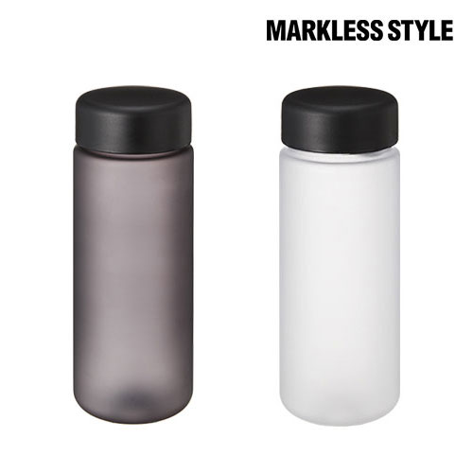
【提案書】
スリムフロストボトル 500ml
特徴
ノベルティ用にも最適な、フロストな半透明ボディが爽やかかつシンプルなスリムボディです。カラーバリエーションは全3色。オリジナルデザインの名入れプリントに合わせてお選びください。
納期
納期スペース
仕様
素 材：AS、PP
サイズ：φ67×187mm
容 量：500ml
機 能：本体耐熱温度80℃
付属品：取説付(紙箱面)
備 考：食品衛生検査済
ブルー、クリア、ブラック
お見積
お見積りスペース

Slide 5
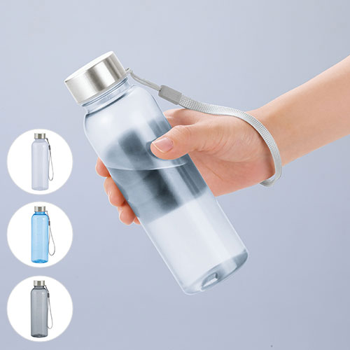
【提案書】
メモリ付きフロスティボトル 550ml(ストラップ付き)
特徴
550mlサイズのフロスティボトルです。すっきりとしたシンプルなデザインながらハイセンスなデザインで、どんなオリジナル名入れにもマッチします。メモリ付きでダイエットなどにも最適！
商品写
納期
納期スペース
仕様
カラー展開：全3色
素材：本体:AS樹脂蓋:ステンレス、ポリプロピレン、シリコーンゴムストラップ:ポリプロピレン
サイズ：φ65×215mm箱サイズ223×70×70mm
包装：化粧箱入
備考：名入れ可能、容量:550ml
お見積
お見積りスペース

Slide 6
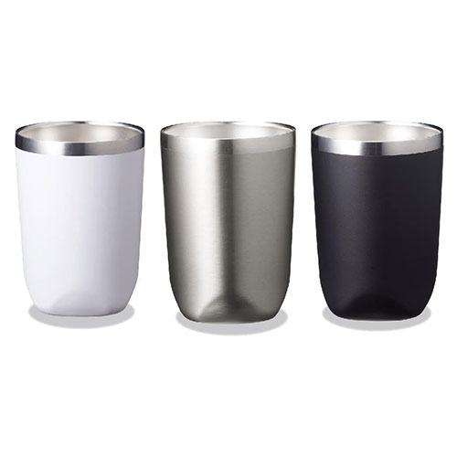
【提案書】
真空断熱タンブラー450ml ソロ
特徴
スクエアデザインな底面とシャープな印象を与えるデザインがとってもオシャレな350mlタンブラーです。真空断熱構造のため保冷保温力に優れており使い勝手の良い逸品です。
納期
納期スペース
仕様
カラー展開：ブラック、シルバー
素材：ステンレス
サイズ：φ82×133mm
包装：化粧箱
備考：真空構造、容量/450ml
お見積
お見積りスペース

Slide 7
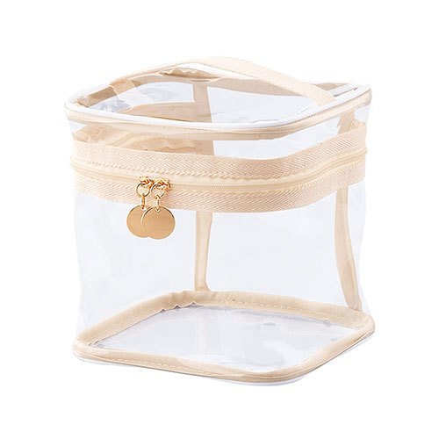
【提案書】
ピュアナ・クリアバニティポーチ
特徴
卓上や壁掛けにもなる2WAYタイプのオリジナルカレンダーが登場！年末の挨拶や記念品のアイテムとして、環境に優しい特殊なLIMEX素材を使用した、オリジナルカレンダーを作成いたします。
納期
納期スペース
仕様
素材：ポリ塩化ビニル、ポリエステル
サイズ：約150×150×150mm
包装：ポリ袋入
備考：名入れ可能
お見積
お見積りスペース

Slide 8
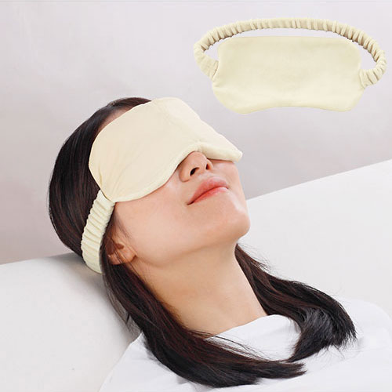
【提案書】
ホット&クールアイピロー
特徴
パソコンやスマホで疲れた目元を温めて、緊張を和らげリラックスさせてくれるアイピロー。中身をレンジで温めれば繰り返し使えます。冷凍庫で冷やせばクールアイピローとしても使えます。
納期
納期スペース
仕様
素材：カバー：ポリエステルビーズ袋：綿、活性アルミナ
サイズ：カバー：約100×200mm ビーズ袋：約90×190mm
包装：ポリ袋入
備考：名入れ可能
お見積
お見積りスペース

Slide 9
【提案書】
ベシカ・スープメーカー（スプーン付き）
特徴
電子レンジだけでスープやリゾットを作ることができるため、特に忙しい朝などには非常に便利なスープメーカーです。レシピ付きのためお料理が苦手な方でも安心して活用できます！
商品写
納期
納期スペース
仕様
カラー展開：2色アソート＊色・柄は指定できません。
素材：スープメーカー：ポリプロピレン、ポリスチレン、シリコーンゴム、熱可塑性エラストマースプーン：ポリプロピレン
サイズ：スープメーカー：138×110×85mm スプーン（使用時）：全長150mm 箱サイズ145×113×97mm
包装：化粧箱入
備考：名入れ可能、容量：500ml
お見積
お見積りスペース

Slide 10
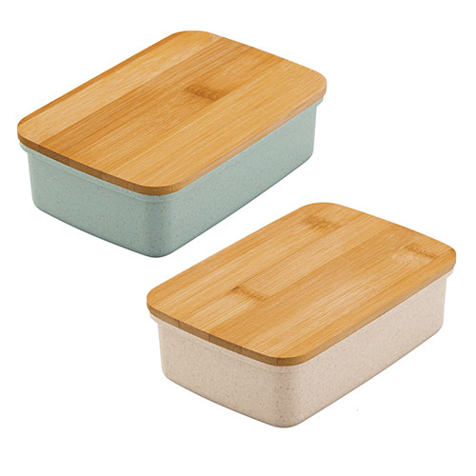
【提案書】
スフィア・バンブーファイバーマルチ保存容器
特徴
バンブーファイバー配合の本体とバンブー素材の蓋の丈夫で便利でエコな保存容器です。カラーバリエーションはミントとアイボリーの2色展開。オリジナル名入れも格安で可能です。
商品写
納期
納期スペース
仕様
素材：素材 本体：ポリプロピレン（バンブーファイバー30％配合） 蓋：竹 パッキン：シリコーンゴム
サイズ：53×166×115mm 箱サイズ59×170×120mm
容量：600ml
包装：化粧箱入
備考：竹部分の素材の特徴としてフシの出方、表情に個体差がございます。
お見積
お見積りスペース

Slide 11
【提案書】
卓上マスクスタンド
特徴
食事のときやひとりのデスクワーク時などに便利な、シンプルデザインのマスクスタンドです。オリジナルデザインによる名入れプリントも格安で可能なためノベルティ用にもおすすめ。
納期
納期スペース
仕様
素 材 ： アクリル(3mm厚)
サイズ ： 27×128×95mm
包 装 ： 包装袋
お見積
お見積りスペース

Slide 12
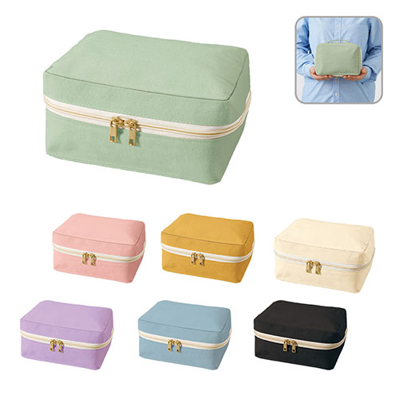
【提案書】
キャンバススクエアファスナーポーチ(M)
特徴
キャンバス生地を使ったMサイズのスクエアポーチ。小さめのぬいイぐるみなら、２~３個すっぽり収納できます。収納力も抜群で、トラベル用ポーチとしてもちょうど良いサイズ感です。
納期
納期スペース
仕様
カラー展開：全7色
素材：コットン（320g/平方メートル）
サイズ：約W200×H140×D90（mm）
お見積
お見積りスペース

Slide 13
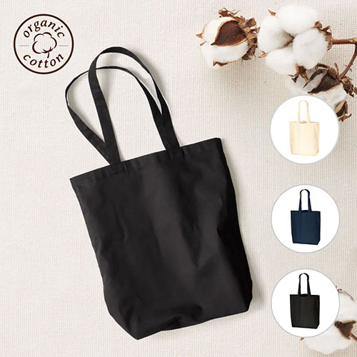
【提案書】
オーガニック厚手コットンバッグ(L)
特徴
Lサイズのシンプルでスタンダードなコットンバッグ。5オンスの程良い厚みは耐久性もあり、使用しているオーガニックコットンは環境にも優しく風合いもナチュラルでオシャレです。
納期
納期スペース
仕様
カラー展開：全3色
素材：コットン
サイズ：本体/約400×420×120(mm)・持ち手/約30×580(mm)
容量：約14L
お見積
お見積りスペース

Slide 14
【提案書】
オーガニックコットンマルシェバッグ
特徴
gOTS認証を取得した工場で作られたオーガニックコットン素材を使用した、見た目もおしゃれなマルシェバッグ。カラーバリエーションはナチュラルとブラックの二色展開から選択可能。
納期
納期スペース
仕様
素材：コットン
サイズ：本体/約300×360(持ち手含む530)(mm)・持ち手/約50×170(mm)・折りたたみマチ/約100(mm)
容量：約9L
お見積
お見積りスペース

Slide 15
【提案書】
カフェタンブラースタッキング(コーヒー配合タイプ)
特徴
重ねて収納できるスタッキングカフェタンブラー。コーヒー粒を配合したエシカルな商品です。ホット用の小飲み口とアイス用の大飲み口2種類を完備。飲食店のオリジナルグッズに最適です。
納期
納期スペース
仕様
カラー展開：ブラック、ブラウン、ベージュ
素材：PP、コーヒー粒、シリコーンゴム
サイズ：φ83×126(mm)
容量：370ml
包装：PE袋、紙箱
備考：取説付(紙箱面)、食品衛生検査済、本体耐熱温度80℃
お見積
お見積りスペース

Slide 16
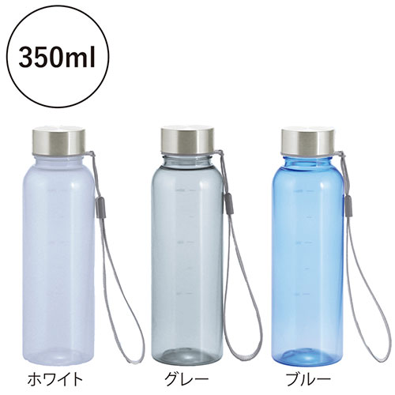
【提案書】
メモリ付きフロスティボトル 350ml(ストラップ付き)
特徴
350mlサイズのフロスティボトルです。すっきりとしたシンプルなデザインながらハイセンスなデザインで、どんなオリジナル名入れにもマッチします。メモリ付きでダイエットなどにも最適！
納期
納期スペース
仕様
カラー展開：全3色
素材：本体:AS樹脂蓋:ステンレス、ポリプロピレン、シリコーンゴム ストラップ:ポリプロピレン
サイズ：φ57×187mm 箱サイズ195×60×60mm
包装：化粧箱入
備考：名入れ可能、容量:350ml
お見積
お見積りスペース

Slide 17
【提案書】
バンブーファイバーミラー付き小物入れ
特徴
環境に優しいバンブー製のミラー付き小物入れ。コスメやアクセサリーなどをすっきり収納できて、スタンドミラーとしても使えます。軽量で割れにくく、他のインテリアとも相性抜群です。
商品写
納期
納期スペース
仕様
素材：本体：ポリプロピレン（バンブーファイバー30％配合）蓋：竹、鏡：ガラス
サイズ：φ140×50mm 箱サイズ60×145×145mm
包装：化粧箱入
備考：名入れ可能 ※竹部分の素材の特徴としてフシの出方、表情に個体差がございます。 ※天然素材配合の為、色味・表面の風合いなどに若干の個体差が生じます。
お見積
お見積りスペース

Slide 18
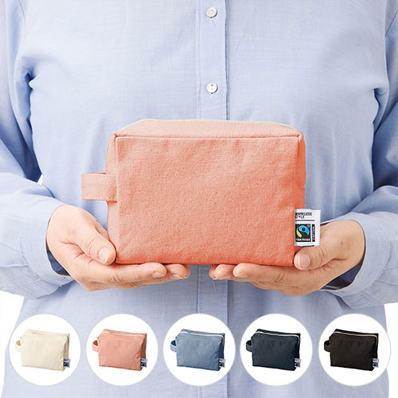
【提案書】
フェアトレードコットンキャンバスファスナーポーチ(M)
特徴
使い勝手の良いMサイズのファスナーポーチです。国際フェアトレード認証ラベル付きで地球環境に優しいアイテムのためSDgs関連のイベントやキャンペーン等にもおすすめです。
商品写真
納期
納期スペース
仕様
素 材:コットン
サイズ：約150×110×80(mm)
備 考 : フェアトレードオーガニックコットン使用、取説付
お見積
お見積りスペース

Slide 19
【提案書】
ジュートスクエアトート(M)
特徴
自然でざっくりとした雰囲気を醸し出すジュートと呼ばれる麻素材を使用したスクエアタイプのMサイズトートです。オリジナル名入れも可能なため、ノベルティグッズ等としてもとても人気です。
納期
納期スペース
仕様
素 材：植物繊維(ジュート) 他
サイズ：本体/約300×300×110mm、持ち手/約20×350mm
容 量：約9L
備 考：ナチュラルベージュ・ナチュラルホワイト
お見積
お見積りスペース

Slide 20
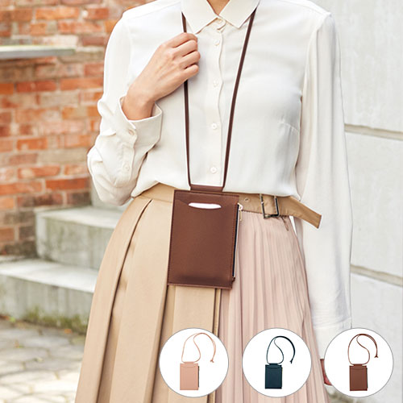
【提案書】
クルーク・スマホネックポーチ
特徴
スマホを携帯するのにとっても便利な上、首から下げられる見た目も上品なポーチです。カラーバリエーションは全3色。オリジナル名入れも可能ですのでノベルティ用にもおすすめです。
納期
納期スペース
仕様
素 材：ポリ塩化ビニル
サイズ：約160×110mm（包装形態：ポリ袋入）
備 考：ネイビー・ブラウン・ピンク
お見積
お見積りスペース

Slide 21
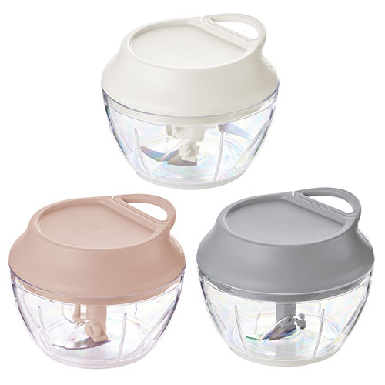
【提案書】
ハンディチョッパー
特徴
面倒なみじん切りが手軽にできるハンディチョッパーです。人参や玉ねぎなどの具材を適当なサイズにカットして中に入れハンドルを引くだけ。見た目も可愛らしいためノベルティ用におすすめ。
納期
納期スペース
仕様
カラー展開：全3色
素材：ステンレス、PP、PET他
サイズ：縦127×横125×高100(ｍｍ)
包装：箱入
備考：180個以上元払いサービス
お見積
お見積りスペース

Slide 22
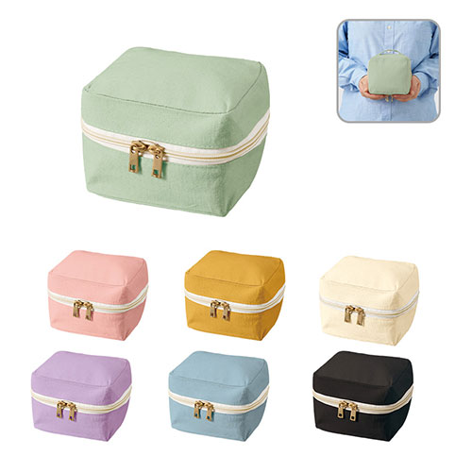
【提案書】
キャンバススクエアファスナーポーチ(S)
特徴
小さめのぬいぐるみなら、すっぽり収納できるキャンバス生地を使ったスクエアポーチのSサイズ。ファスナーはぐるりと大きく開く仕様なので、持ち歩き用のコスメポーチとしても最適です。
納期
納期スペース
仕様
カラー展開：全7色
素材：コットン（320g/平方メートル）
サイズ：約W125×H125×D80（mm）
お見積
お見積りスペース

Slide 23
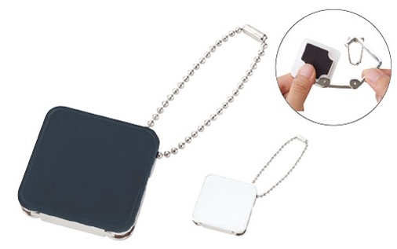
【提案書】
チャームバッグハンガー
特徴
キーホルダーとして持ち歩くことができ、カフェなどのテーブルの端にバッグをかけるフックにさせられる便利アイテムです。ブラックとホワイトの2色展開。お好みでお選びください。
納期
納期スペース
仕様
素 材：亜鉛合金､ABS 他
サイズ：40×40×8mm（包装形態：PPケース､台紙）
機 能：耐荷重5kg
付属品：取説付(台紙面)
備 考：モノブラック・モノホワイト
お見積
お見積りスペース

Slide 24
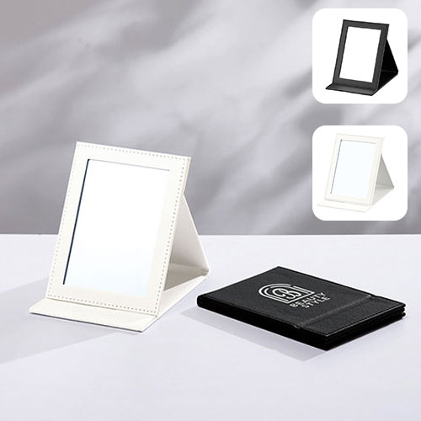
【提案書】
ベーシックラージスタンドミラー
特徴
ラージサイズで使いやすいスタンドミラー。洗練されたシンプルなデザインでスマートな見た目が特徴です。レザーライクの上品な表地に名入れをして、企業のノベルティや物販品にご使用ください。
商品写
納期
納期スペース
仕様
カラー展開：ブラック、ホワイト
素材：ポリウレタン、鏡:ガラス
サイズ：約165×120×15mm
包装：ポリ袋入
備考：名入れ可能
お見積
お見積りスペース

Slide 25
【提案書】
LEDブライトニングミラー
特徴
暗い場所でも便利に使えるLEDライト付きのコンパクトミラーです。持ち歩きもラクラクなサイズ感のため使い勝手も抜群！オリジナル名入れも可能なためノベルティ用にもおすすめ。
商品写
納期
納期スペース
仕様
素材：ABS樹脂、ガラス
サイズ：φ90×18mm
包装：化粧箱入（22×103×103mm）
お見積
お見積りスペース

Slide 26
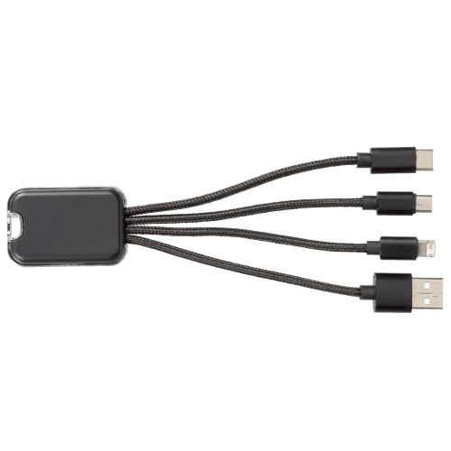
【提案書】
充電マルチコネクター
特徴
3種の充電コネクターとUSB給電コネクターがひとつになったシンプルなマルチ充電ケーブルです。オリジナルデザインによる名入れプリントも可能なアイテムですのでお気軽にご相談ください。
納期
納期スペース
仕様
カラー展開 ： 単色
素 材 ： ABS
サイズ ： 全長/約165mm
包 装 ： 包装袋
お見積
お見積りスペース

Slide 27
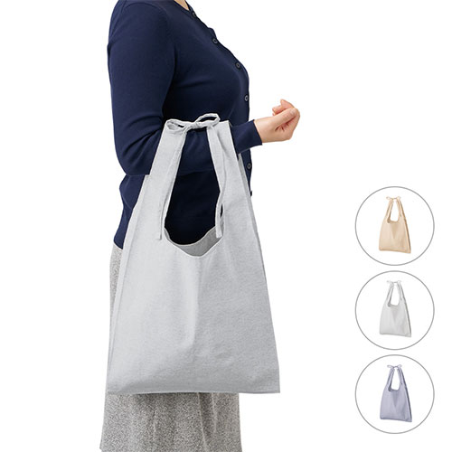
【提案書】
シャンブリック紐付マルシェバッグ
特徴
再生素材を使ったエコなマルシェバッグ。A4サイズの書類がちょうど納まるサイズで、ハンドル部分の紐の長さを調整することで、手持ち・肩掛け・ショルダー、3パターンの使い方を楽しめます。
商品写
納期
納期スペース
仕様
カラー展開：全3色
素材：ポリエステル、コットン
サイズ：本体／約W330×H330（持ち手含む560mm） 持ち手／約W45×H230（mm） 折りたたみマチ／約100（mm）
容量：約9L
お見積
お見積りスペース

Slide 28
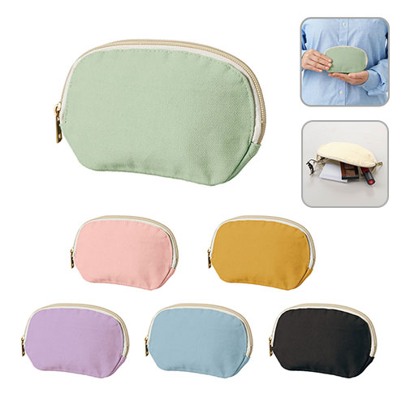
【提案書】
キャンバスラウンドティッシュポーチ
特徴
マチ付きで収納力がある、見た目もかわいらしいラウンドデザインのティッシュポーチ。カラーバリエーションも豊富なので、推し活グッズとしてノベルティ・物販グッズとして幅広く使えます。
納期
納期スペース
仕様
カラー展開：全7色
素材：コットン（320g/平方メートル）
サイズ：約W200×H140×D90（mm）
お見積
お見積りスペース

Slide 29
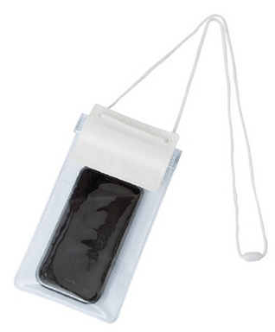
【提案書】
モバイルウォータープルーフポーチ
特徴
入れたままでも操作が可能な上、しっかりとスマホを水から守ってくれるウォータープルーフポーチです。首からさげられるストラップ付きも高ポイント。ノベルティ用などとしてもおすすめです。
納期
納期スペース
仕様
素 材：PVC、PP 他
サイズ：本体/約102×198×13(mm)、ネックストラップ/全長約1010(mm)
付属品：取説付(台紙面)
お見積
お見積りスペース

Slide 30
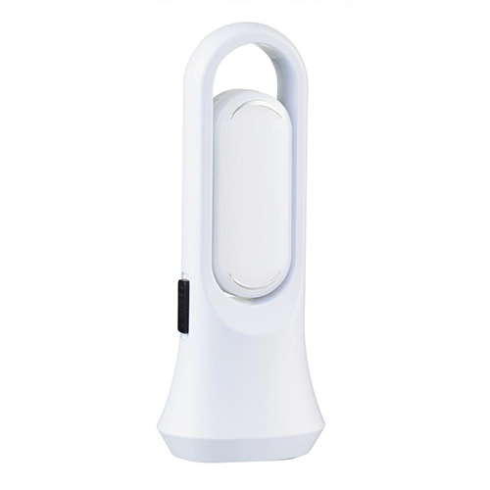
【提案書】
くるっと2WAYライト
特徴
くるっと回すだけで懐中電灯や間接照明など、ふた通りの使い方ができる、シンプルなデザインだからこそどんなシーンもマッチさせられる便利なライトです。特典用などにおすすめ。
商品写
納期
納期スペース
仕様
素材：ABS樹脂・ポリスチレン
サイズ：19×5.8×7.6cm
重量：101g
包装：化粧箱入り
備考：単3形乾電池2本使用(別売)
お見積
お見積りスペース

Slide 31
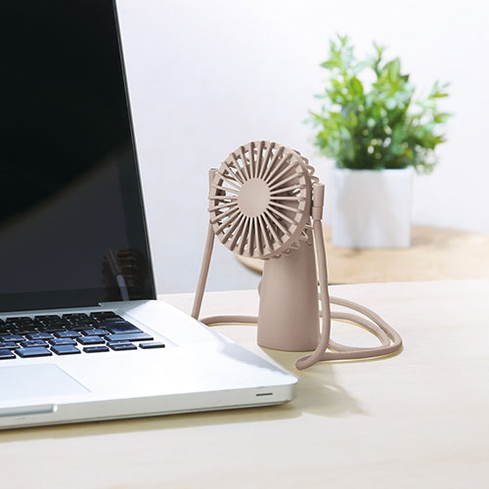
【提案書】
可動式ハンディファン(ネックストラップ付き)
特徴
首を真上に向けることも可能なため、ネックストラップで首から下げて、下から顔に風を当てることもできる上、両手も自由になるのが非常に便利なハンディファンです。夏の販促用に是非！
納期
納期スペース
仕様
素材：本体:ABS樹脂ネックストラップ:ポリエステル
サイズ：143×93×68mm箱サイズ147×77×70mm
包装：化粧箱入
備考：名入れ可能、単三乾電池×2本(別)セット内容:本体、ネックストラップ
お見積
お見積りスペース

Slide 32
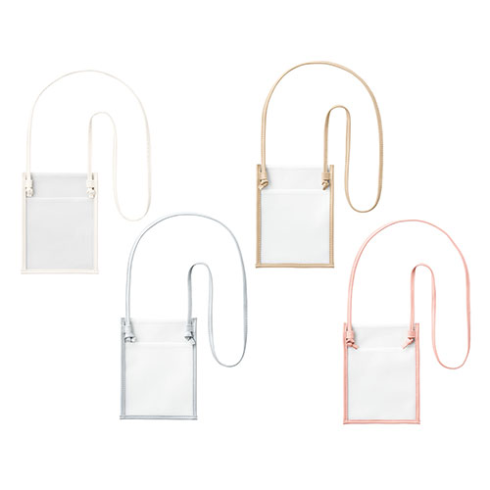
【提案書】
EVAサコッシュ
特徴
紫外線や水に強く、耐久性や柔軟性に優れたEVA素材を使用した、透け感がオシャレなサコッシュです。焼却してもダイオキシンが発生しない、環境にも優しいアイテムです。
商品写
納期
納期スペース
仕様
カラー展開：全4色
素材：EVA、PU
サイズ：本体/約150×200(mm) ショルダー部分/約7×1150(mm)
包装：OPP袋
備考：取説付
お見積
お見積りスペース

